Slide 1
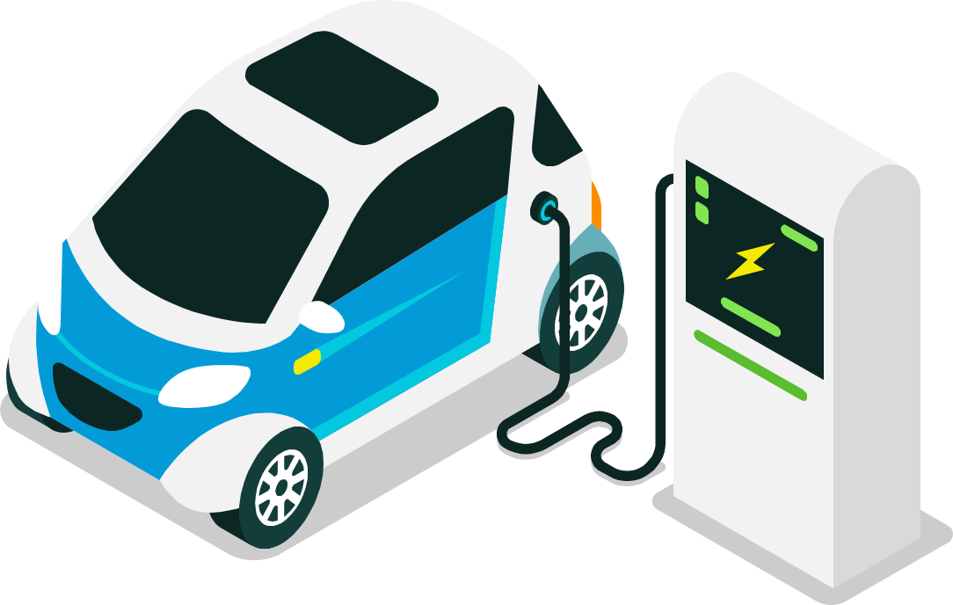
V2G(Vehicle-to-Grid)를 위한
알고리즘 및 인공지능 모델 개발
EnerV2Gize
202055577 이선진
202055582 이지은

Slide 2
0. 목차
1. 연구 배경
2. 문제 정의 및 연구 목표
3. 연구 방법
4. 연구 내용
5. 향후 연구 방향
6. 시뮬레이션 시연

Slide 3
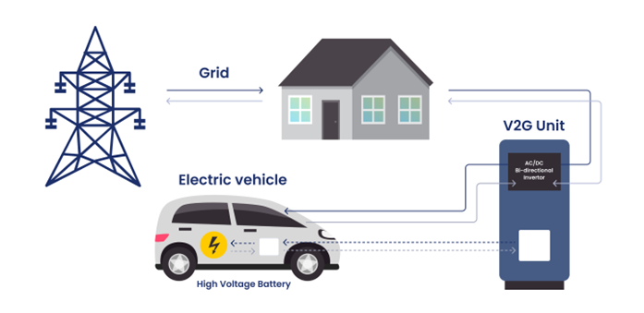
1. 연구 배경
V2G(Vehicle-to-Grid) 기술
전기차를 에너지저장장치(ESS)로 활용하여 전력망과 양방향 전력 거래 가능하게 하는 기술
목표 : 전력 수요의 피크 시간대 완화 및 전력망 안정성 강화

Slide 4
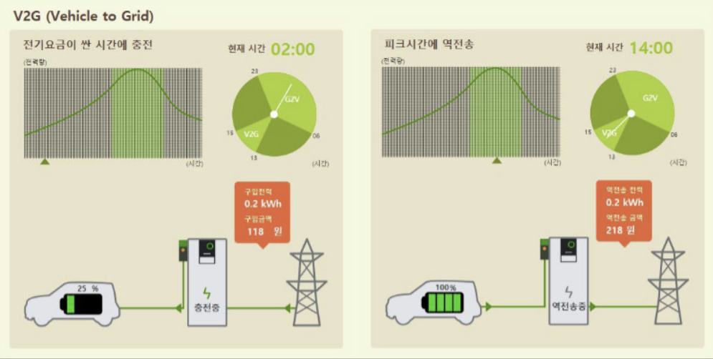
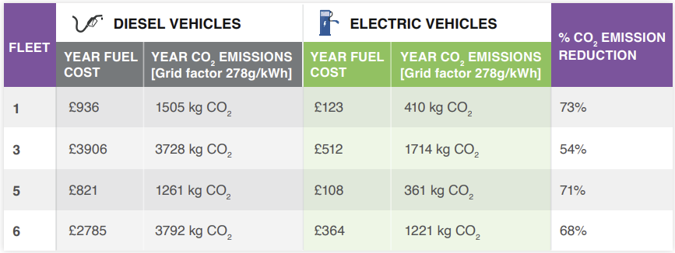
1. 연구 배경
V2G 시스템의 작동 원리
충전 : 요금이 저렴한 심야 시간대에 배터리 충전
방전 : 낮 시간대에 남은 전력을 전력망에 판매
이점 : 사용자는 경제적 이익 창출, 전력회사는 발전소 가동률 감소
V2G의 장점
이산화 탄소 배출 감소
지속 가능한 성장을 지원

Slide 5
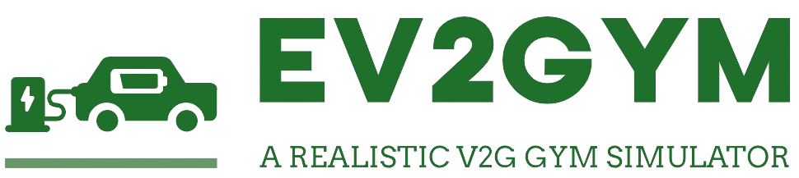
2. 문제 정의 및 연구 목표
▷ 문제 정의
확장성과 복잡성 문제 : 휴리스틱 알고리즘 - 제약조건 / 충전소의 수↑ →성능 ↓
균형 문제 : 강화 학습 알고리즘 - 전력망 안정성 & 사용자 만족도 동시 관리 어려움
▷ 연구 목표
전력망 안정성, 수익성, 만족도를 종합적으로 고려한 통합된 충방전 알고리즘 설계 및 평가
V2G 이해관계자별 최적화 알고리즘 설계 : 전력망 운영자, 충전 서비스 사업자, 사용자 각각의 이익 극대화
충방전 통합 알고리즘 개발 : 모든 이해관계자의 이익을 고려한 통합 솔루션 구축
충전요금을 고려한 알고리즘 개발 및 시각화

Slide 6
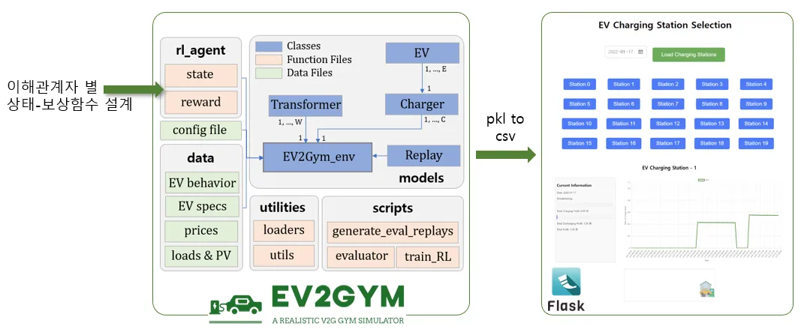
3. 연구 방법
Notes:
연구 흐름도 삽입 (예: 문제 정의 → 알고리즘 설계 → 시뮬레이션 → 평가 및 결과 분석).

Slide 7
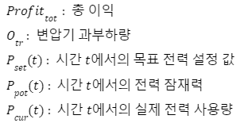

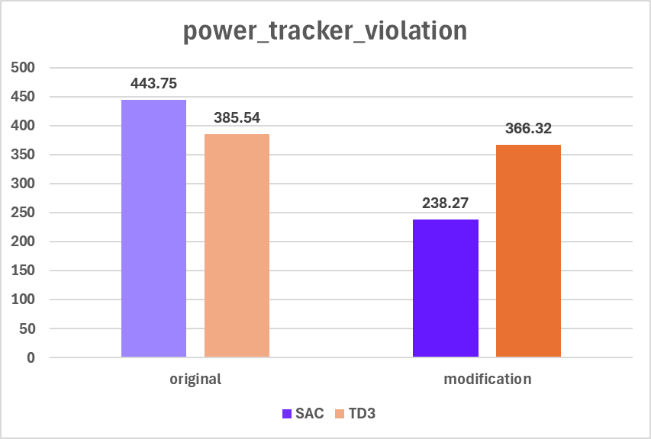
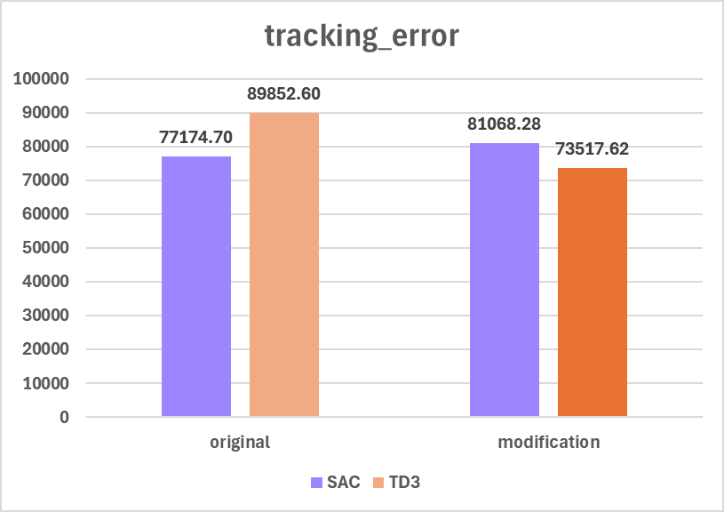
4. 연구 내용
이해관계자별 이익 극대화를 위한 알고리즘 설계
① 전력망 운영자 입장
목표 : 전력 수요와 공급의 안정성 유지
기존 보상함수 :
설계한 보상함수 :
Notes:
Power Tracker Violation
Power Tracker Violation은 목표 전력과 실제 전력 간의 일치 여부를 평가하는 지표로, 그리드 안정성에 직접적인 영향을 미칩니다. 목표 전력과 실제 전력 사이의 차이가 크면 전력망에 부담이 생기고 안정성이 저하됩니다. 전력 수요와 공급의 안정성을 유지하려면, 이러한 차이를 최소화하는 것이 필수적입니다.
Tracking Error
Tracking Error는 목표 전력과 실제 전력 간의 오차를 측정한 값으로, 얼마나 정확하게 전력 소비를 목표 전력에 맞추었는지를 나타냅니다. 이 값이 클수록 그리드의 안정성에 문제가 발생할 수 있습니다. Tracking Error를 최소화함으로써 전력 수요와 공급의 균형을 유지하고, 에너지 효율성을 높일 수 있습니다.

Slide 8
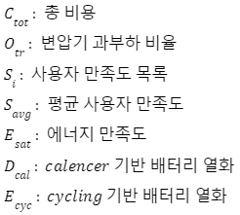
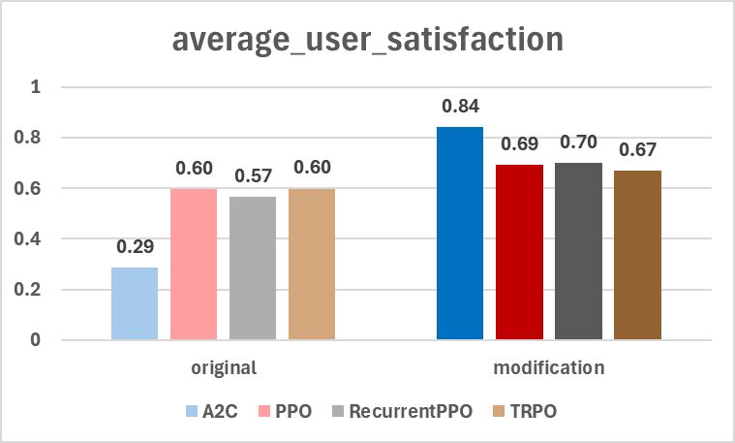
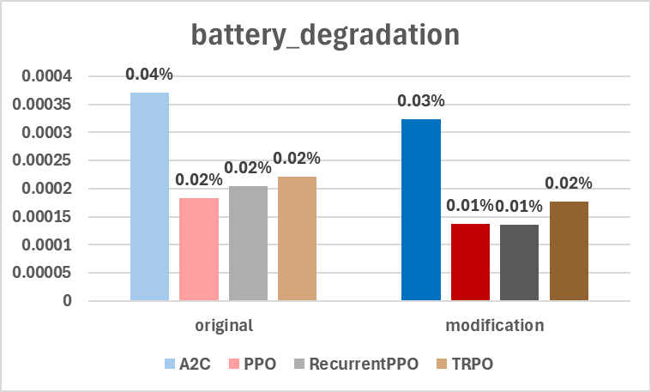
4. 연구 내용
이해관계자별 이익 극대화를 위한 알고리즘 설계
② 전기차 사용자 입장
목표 : 충전 품질 및 서비스 안정성
기존 보상함수 :
설계한 보상함수 :

Slide 9
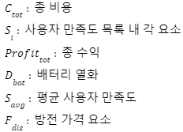

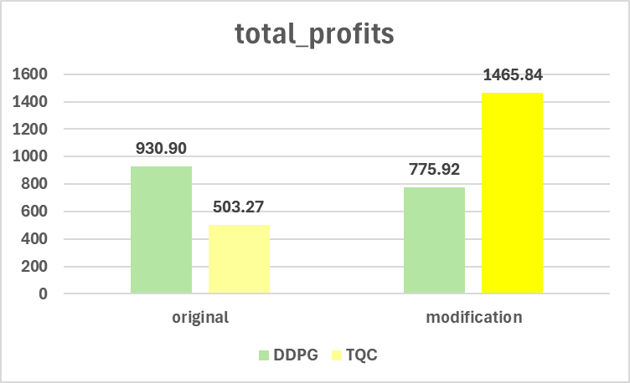
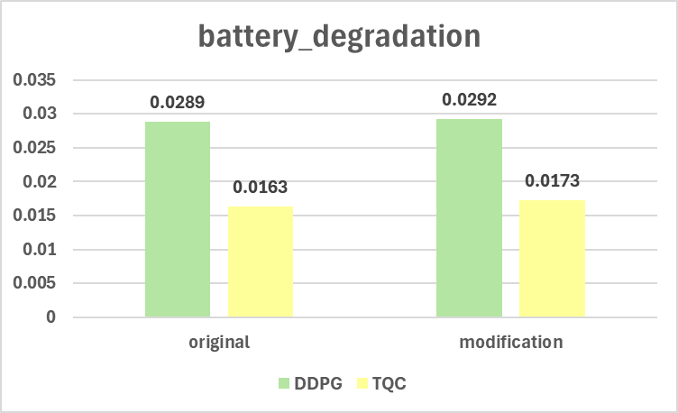
4. 연구 내용
이해관계자별 이익 극대화를 위한 알고리즘 설계
③ 충전 서비스 사업자 입장
목표 : 비용 최소화와 수익 극대화
기존 보상함수 :
설계한 보상함수 :

Slide 10
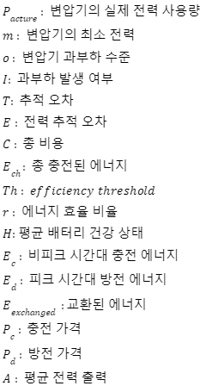
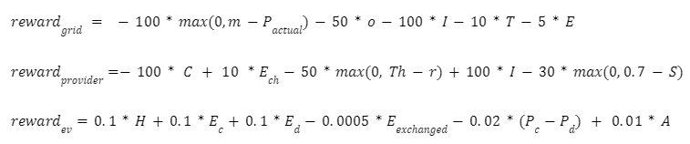
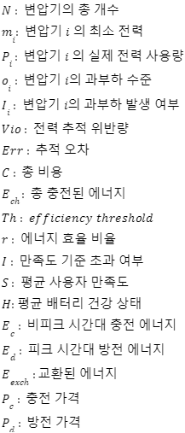
4. 연구 내용
2. 이해관계자 모두를 고려한 알고리즘 설계
① 통합 함수 1
목표 : 이해관계자 각각의 주요 지표를 반영해 전반적인 성능 개선
설계한 보상함수 :

Slide 11
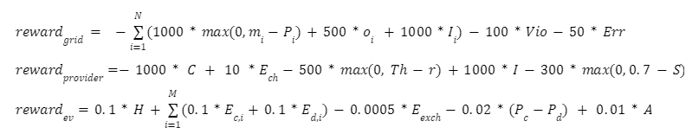
4. 연구 내용
2. 이해관계자 모두를 고려한 알고리즘 설계
② 통합 함수 2
목표 : 가중치 조정, 더 강한 벌점을 부과해 시스템의 안정성 강화
설계한 보상함수 :

Slide 12
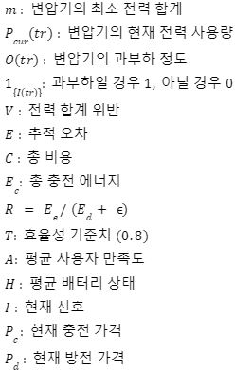
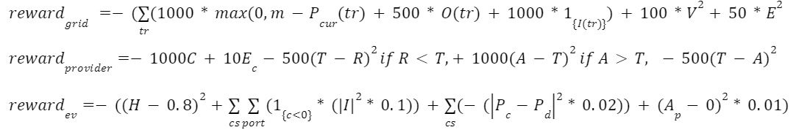
4. 연구 내용
2. 이해관계자 모두를 고려한 알고리즘 설계
③ 통합 함수 3
목표 : 실시간 평가 통해 세밀한 관리, 각 지표의 차이와 변동성 반영
설계한 보상함수 :

Slide 13
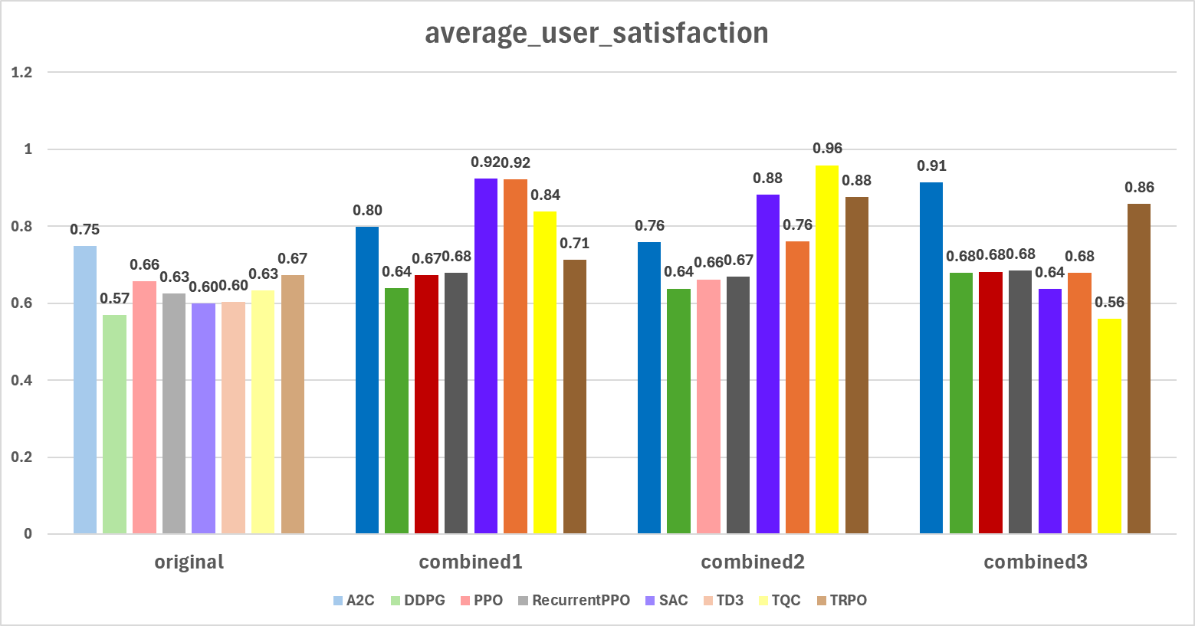
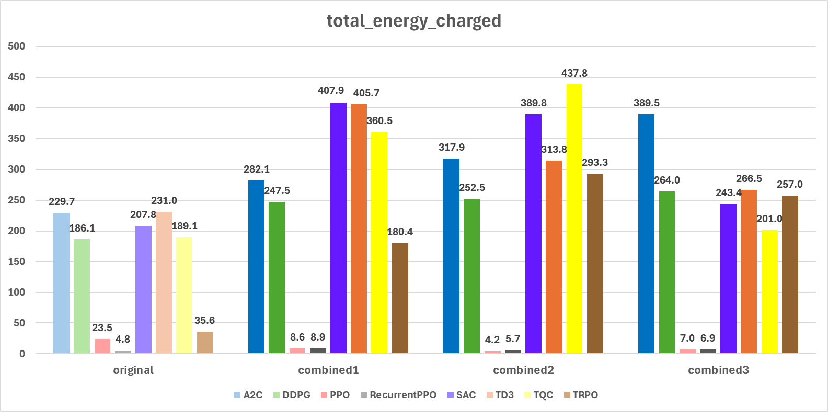
4. 연구 내용
2. 이해관계자 모두를 고려한 알고리즘 설계

Slide 14
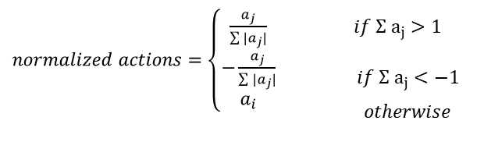
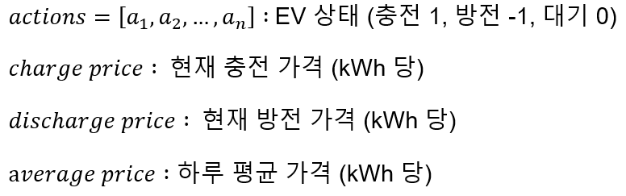

4. 연구 내용
3. 충전 요금을 고려한 알고리즘 설계 및 시각화
[ step 함수 변경 ]
목표 : 기준 가격에 따라 충전 및 방전이 이루어지게 하여, 사용자의 이익 극대화
[충전] 충전 가격 < 평균 가격
시간대별 요금에 따라 유연한 충방전 가능 &
사용자의 이익 극대화
[방전] 충전 가격 ≥ 평균 가격

Slide 15
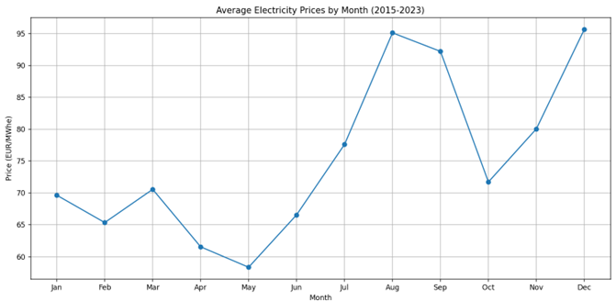
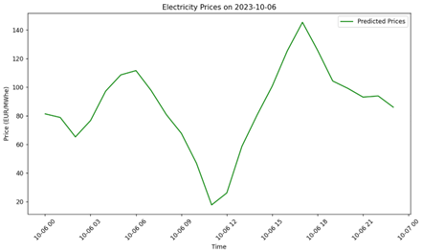
4. 연구 내용
3. 충전 요금을 고려한 알고리즘 설계 및 시각화
[전기 요금 데이터 예측]
모델: SARIMA(Seasonal Autoregressive Integrated Moving Average)
데이터 : 2015-01-01 ~2023-09-30의 데이터 활용
→ 2023-10-02 ~ 2023-11-02의 데이터 예측
<월별 평균 전기 요금>
<예:2023.10.06 예측 그래프>

Slide 16
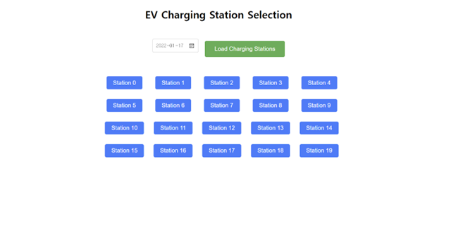
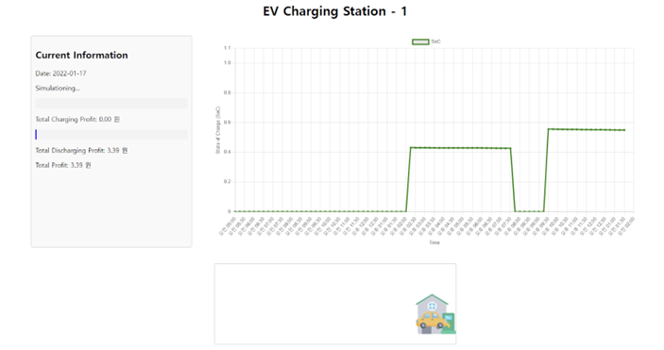
4. 연구 내용
3. 충전 요금을 고려한 알고리즘 설계 및 시각화
[충방전 시뮬레이션 상황 시각화]
2023.10.03 ~ 2023.10.09 기간에 대한 시뮬레이션 시각화
Flask 프레임워크 활용
EV 사용자에게 현재 충전 및 방전 상태, 이익에 대한 정보를 제공

Slide 17
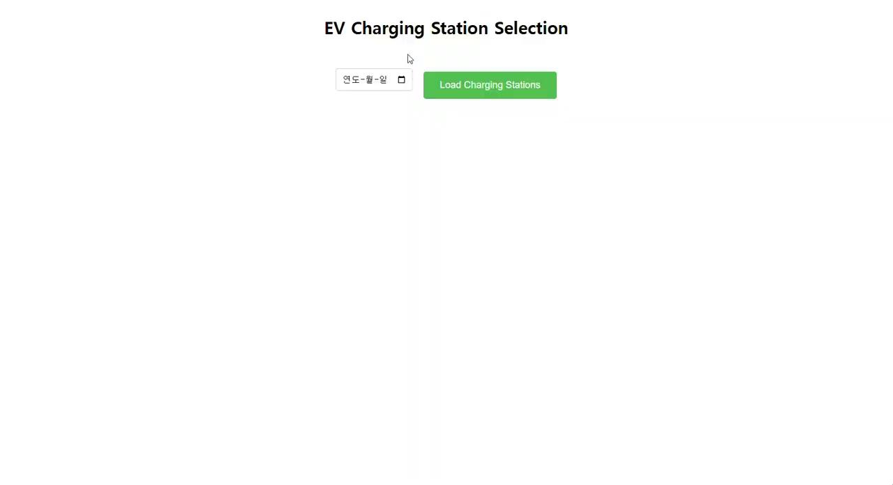
4. 연구 내용
3. 충전 요금을 고려한 알고리즘 설계 및 시각화

Slide 18
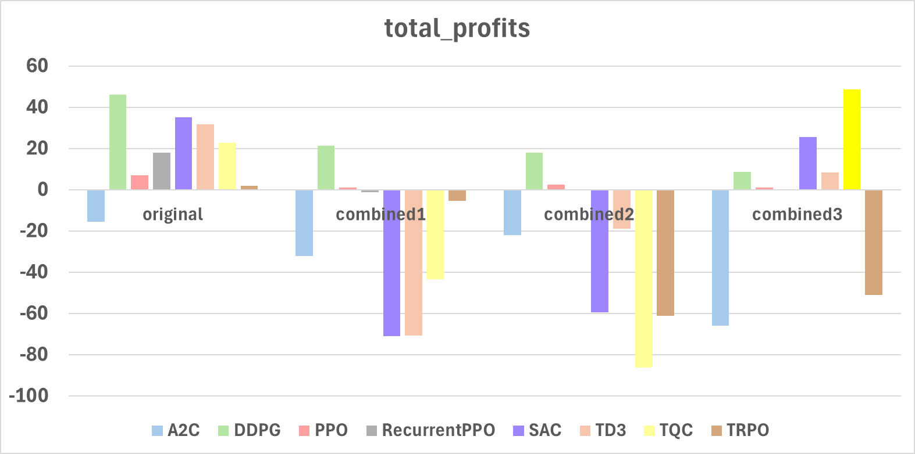
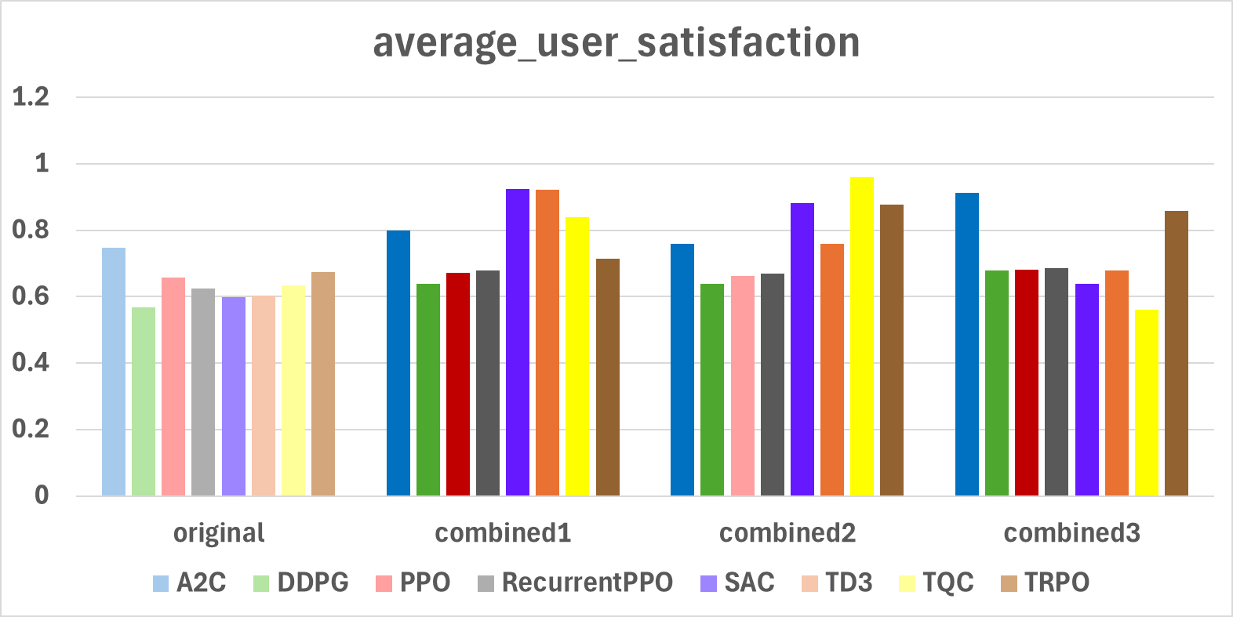
5. 향후 연구 방향
[ 한계 ]
1. EV2Gym : 기존 자료 기반 학습 및 평가로 실시간 데이터에 대한 평가 불가
2. 모든 지표가 동시에 개선되지 않음
(average user satisfaction은 향상된 반면, total profits에 대해서는 하락한 결과를 보임)
3. 각 이해 관계자 이익을 동시에 최적화하는데 어려움

Slide 19
5. 향후 연구 방향
[ 보완할 점 ]
1. V2G 이해관계자를 고려한 보상함수
각 이해관계자 입장에서 고려한 지표들이 동시에 개선되지 않음
→ 충전량과 방전량 사이의 균형을 맞추어 사용자 만족도를 높이고 전력망에 미치는 영향 최소화할 수 있도록 개선 필요
2. flask 시각화
사용자 입장에서 최대 이익만을 고려한 결과를 출력했더니 대체로 방전이 이루어지는 결과
→ 충전 및 방전이 균형있게 이루어질 수 있도록 보완 필요

Slide 20
감사합니다 :)

